Slide 1
Jeg kan mine tabeller
4 – 8 – 12 – 16 – 20 -24 – 28 – 32 – 36 - 40
YES jeg kunne den!
Tilhører:__________

Slide 2
Vejledning til hæftet
Siderne kopieres til et hæfte til hver elev.
Eleverne træner tabellerne udenad hjemme, måske vil man hjælpe dem på vej ved at vise forskellige gode måder i klassen.
Efter en bestemt dato kan eleverne komme og fremføre en tabel, når de mener de kan den.
Kan de den uden pauser og fejl, skriver læreren under på, at nu kan de den.
Når hæftet er udfyldt, kan de alle tabeller og man kan jo som lærer vende tilbage til hæftet senere på året og høre om de stadig kan – ellers skal det jo øves igen ;-)
Bagsiden er for at eleverne lærer de vigtigste gangestykker udenad. Når de kan de regnestykker i hovedet kan de hurtigere regne sig frem til alle andre stykker i tabellen ved at tælle op og ned – indtil de også kan de andre stykker udenad – for det er selvfølgelig næste skridt ☺

Slide 3
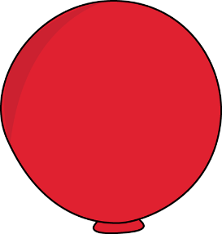
Jeg kan nu…
2
3
4
5
6

Slide 4
Jeg kan nu…
7
8
9
10
11

Slide 5
Jeg kan de vigtigste
gangestykkker
8*8
6*6
3*3
7*7
4*4
7*8
5*5
9*9

Slide 6
Om udgivelsen
Tak, fordi du hentede mig materiale. Jeg håber, du og dine elever kan få glæde af det.
Materialet er udarbejdet af Lene Skjold og udgivet på BubbleMinds. Har du spørgsmål eller kommentarer til materialet, er du velkommen til at skrive til mig på :
leneskjold@hotmail.com
Husk, dette materiale er nu dit. Du kan tage materialet med dig, hvis du flytter skole. Du må gerne have materialet liggende på både dine computere og din tablet, og du må printe det til eget brug – og naturligvis gerne kopiere til din egen undervisning. Men du må IKKE lave fildeling eller udlevere kopier til dine kollegaer og venner.
Husk at indberette til Copydan, HVIS din skole er udvalgt som kontrolskole.
Illustrationerne i materialet er hentet her:
<a href="https://www.mycutegraphics.com" title="Clip Art for Teachers"> Clip Art for Teachers </a>

